Slide 1


1. 10. 2021
Motto: Sportem k rovné komunikaci napříč národy

Slide 2
1. a 9. ročník – spolupráce v rámci projektu Spolupráce 1. a 9. roč.
2. – 5. ročník – v rámci tříd
5. a 9. ročník – 23.9. – 45min. beseda – K čemu je nám angličtina? Dostupné cestování po USA
rozpis bude upřesněn v plánu akcí
6. – 8. ročník – dílny s lektory
15 potvrzených dílen
Přihlašování v Moodlu od čtvrtku 19:00 do pondělí 14:00

Slide 3
 | Evropský den jazyků - 27. 9. 2024
 | dílna | lektor | sport
1. | angličtina (Irsko) | Tereza Formáčková
2. | angličtina (Londýn) | Vojtěch Humler
3. | španělština (Španělsko a španělsky mluvící země) | Sofie Mallinu, Elena Zvěřinová | fotbal
4. | švédština | Rickard Perrson | florbal
5. | slovinština | Blanka Chrpová
6. | norština | Šárka Uchytilová
7. | maďarština | Renata Kalendová | vodní pólo
8. | angličtina (Nový Zéland) | Alena Datlof | cestování - stany
9. | angličtina (Hawaii) | Daniel Kyle Datlof | skateboard - přinést
10. | francouzština | Markéta Pivoňková
11. | angličtina (USA) | Aneta Vetchá
12. | gaelština+AJ (Skotsko) | Pavla Jahodová
13. | turečtina | Hana Ježková
14. | japonština | Kateřina Koumarová
15. | francouzština | Nela Pápayová, Melanie Kraumanová
Šárka Žižková
Adéla Píšová
Pepa Sova
Jirka Vondrák

Slide 4

Dílna
60 min. + 90 min.
max. 18 žáků (12 – 15 let)
V dílně se žáci seznámí
- se základními informacemi o zemi/kultuře a jazyku, jímž se v dané zemi či kultuře mluví
- se základními slovíčky a frázemi, jež jsou v zemi/kultuře nezbytné pro každodenní komunikaci, které si v dílně také vyzkouší
- s kulturními a jazykovými specifiky a zajímavostmi země/kultury (co určitě vyzkoušet/navštívit, zkušenostmi lektora, praktickými radami apod.)
- se sporty, které jsou v dané zemi/kultuře populární a tradiční, sportovci a jejich úspěchy a slovní zásobou a frázemi, jež se sportu týkají
- budete-li chtít, můžete si sporty a komunikaci v příslušném jazyce během sportování také vyzkoušet na našich školních sportovištích
Z dílny si žáci odnesou informace jako třeba
- informace o dané zemi/kultuře
- informace o populárních a tradičních sportech a sportovcích dané země/kultury
- základní slovíčka a fráze, která se mohou při cestování do dané země/kultury hodit
- základní slovíčka a fráze, které se týkají sportů nebo se můžou při sportování hodit
V třídnické hodině žáci vytvoří z informací, které si odnesli z dílny, kvíz o dané zemi/kultuře a jazyku

Slide 5
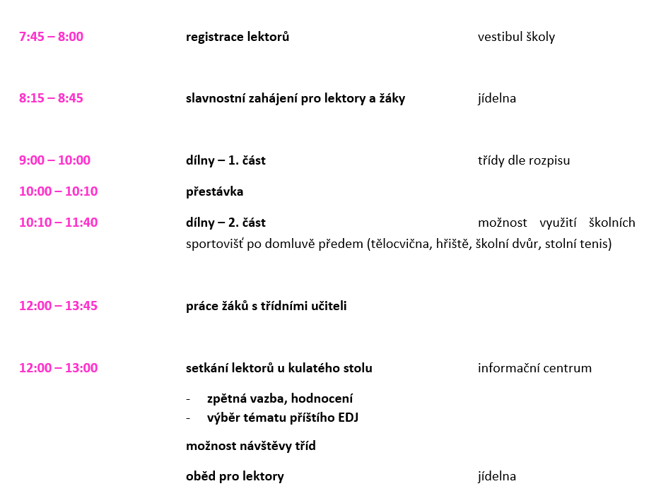
Hodnocení
zpětná vazba přes Forms – TU dostanou do emailu odkaz a sdílí se žáky
Zpracování výstupu – kvíz z informací, které si žáci odnesli z dílny o zemi / kultuře / jazyku ve formě KAHOOT/WORDWALL/BOOM GAME/PAPÍR

Slide 6
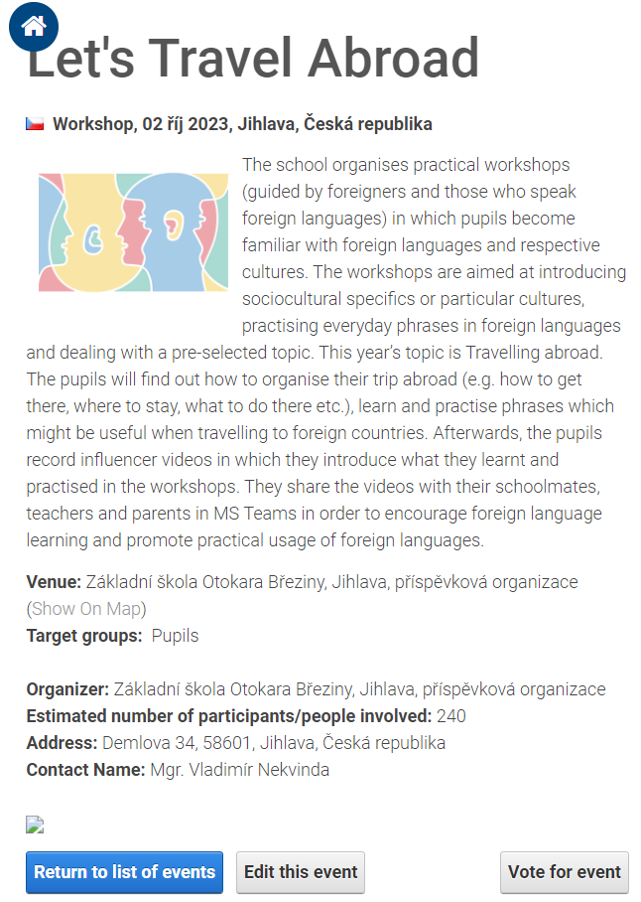
Hlasuj pro událost EDJ 2024
odkaz na webu školy po uskutečnění akce
Líbil se ti letošní EDJ? Klikni a hlasuj pro nás

Slide 7

SPORT
Deporte
Sport
スポーツ
Supōtsu
Spor

Slide 8
Přejeme hodně zajímavých zážitků. We wish you many interesting experiences. たくさんの興味深い経験をしていただければ幸いです。 Takusan no kyōmibukai keiken o shite itadakereba saiwaidesu
We wish you many interesting experiences.
たくさんの興味深い経験をしていただければ幸いです。
Takusan no kyōmibukai keiken o shite itadakereba saiwaidesu

